Slide 1
Gemelos Digitales Una Mirada Desde el Desarrollo de Software
2024-08-23
Notes:
1

Slide 2
Contenidos
Introducción y objetivos
¿Qué es un gemelo digital?
¿Como construir un gemelo digital?
Antecedentes: problemática, conocimiento del gemelo real, información disponible, entre otros.
Herramientas de software para la creación de modelos
Estándar para el intercambio de modelos
Despliegue de un modelo de simulación:
Conexión a base de datos para el consumo de señales habilitantes
Ejecución de modelo en tiempo real
Almacenamiento de señales virtuales
Aplicaciones más frecuentes
Experiencia en aplicaciones mineras:
Gemelo digital para una planta de Chancado y Transporte de material
Notes:
2

Slide 3
Introducción y objetivos
Objetivos de la clase:
Comprender el concepto de gemelo digital y su importancia en la industria.
Identificar ejemplos concretos de gemelos digitales en el sector minero.
Desarrollar un enfoque estructurado para la construcción de un gemelo digital, desde la definición de la problemática hasta el despliegue de la información.
Aplicar las mejores prácticas y estándares de la industria en la modelación y simulación de gemelos digitales.
Explorar casos existo de implementación de gemelos digitales para aplicaciones mineras.
Notes:
3

Slide 4
¿Qué es un gemelo digital?
En el mercado, se entiende por gemelo digital:
IBM: Un gemelo digital es una representación virtual de un objeto o sistema físico a lo largo de su ciclo de vida, utilizando datos en tiempo real para permitir la comprensión, el aprendizaje y el razonamiento.
Siemens: Un gemelo digital es una representación virtual de un producto o proceso físico, utilizado para comprender y predecir las características de rendimiento de su contraparte física.
Cambriedge Center for Digital Build Britain: Los gemelos digitales son representaciones digitales realistas de cosas físicas. Desbloquean valor al permitir una mejor comprensión, lo que apoya mejores decisiones, y conduce a mejores resultados en el mundo físico.
Michael Batty, UCL: Un gemelo digital es una imagen reflejada de un proceso físico que se articula junto al proceso en cuestión, generalmente coincidiendo exactamente con la operación del proceso físico, que ocurre en tiempo real.
Notes:
4

Slide 5
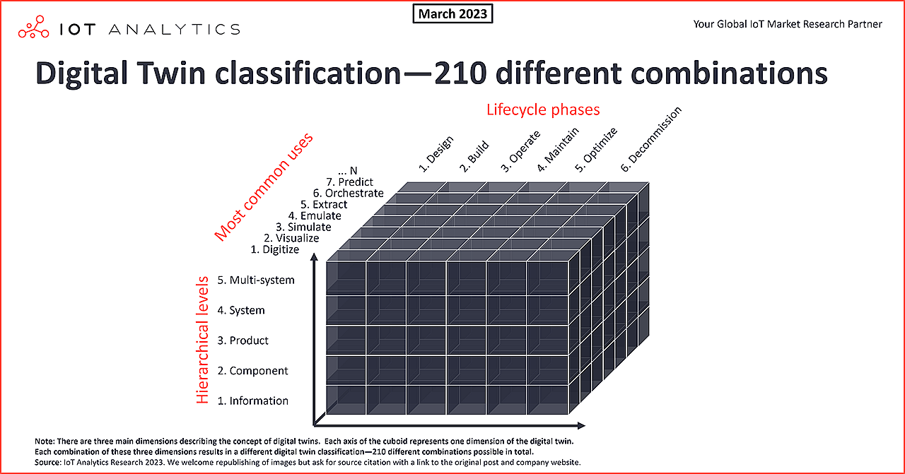
¿Qué es un gemelo digital?
Definición ampliada – Clasificación
Aplicaciones orientadas al mercado minero
Visualización
Simulación
Orquestación
Predicción
“Fuente: IOT Analytics,marzo 2023”
Notes:
5

Slide 6
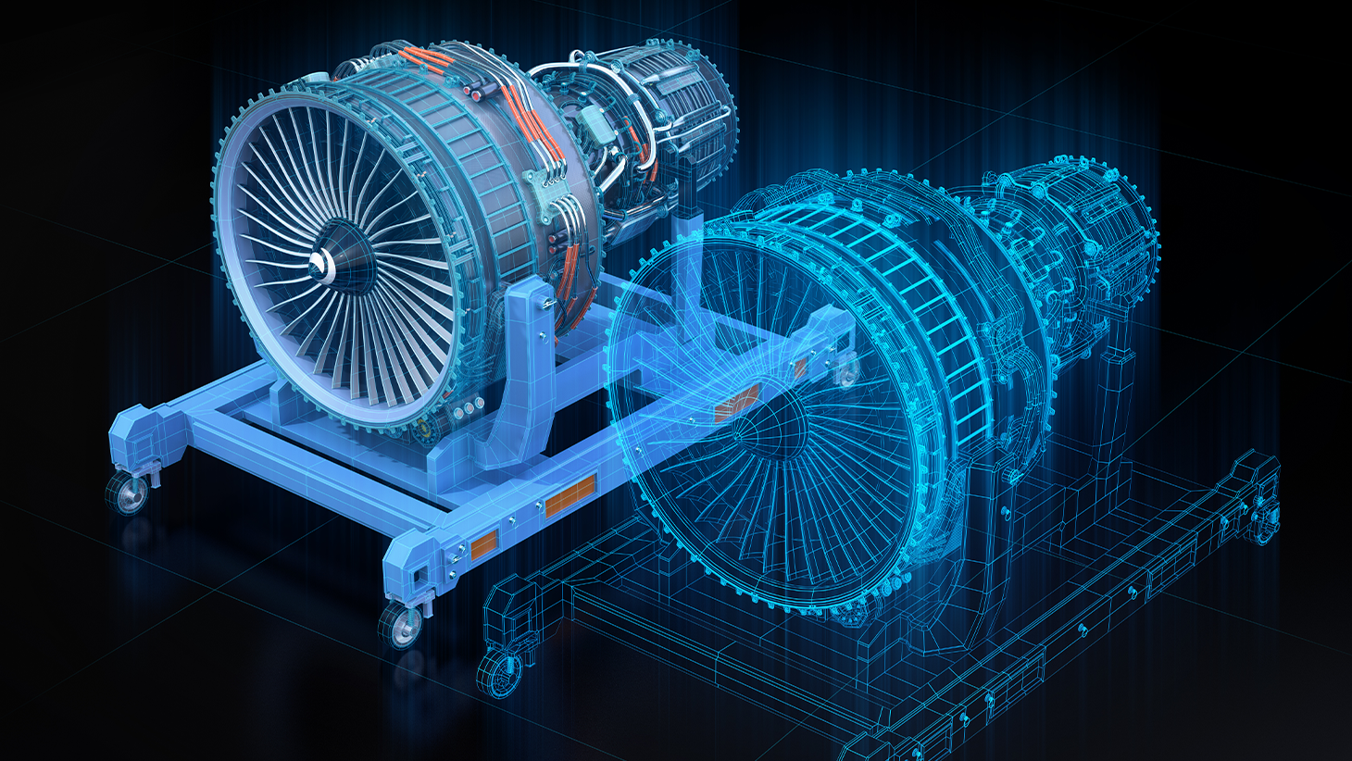
¿Como Construir un gemelo digital? Antecedentes
Fenomenológico
Basado en datos
Híbrido
Características:
Requiere de conocimiento del gemelo real y de la física que lo describe.
Requiere información paramétrica o de diseño
Permite analizar eventos del pasado, presente y futuro con gran precisión.
Características:
Requiere de grandes volúmenes de datos.
Requiere una etapa de preprocesamiento (calidad de los datos).
No requiere conocimiento profundo del gemelo real
.
Notes:
6

Slide 7



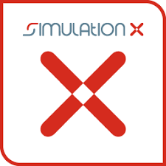













¿Como Construir un gemelo digital? Herramientas de software para la creación de modelos
Ecosistema de Tecnologías y herramientas de software
Notes:
7

Slide 8
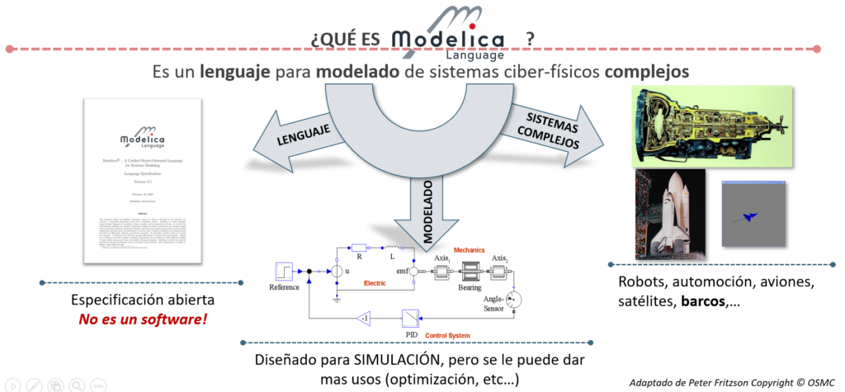
¿Como Construir un gemelo digital? Herramientas de software para la creación de modelos
Modelica: lenguaje orientado a objetos diseñado para modelar sistemas ciber-físicos, lo que significa que permite representar sistemas dinámicos complejos mediante conexiones a causales de componentes reutilizables
Notes:
8

Slide 9

¿Como Construir un gemelo digital? Herramientas de software para la creación de modelos
Modelica: lenguaje orientado a objetos diseñado para modelar sistemas ciber-físicos, lo que significa que permite representar sistemas dinámicos complejos mediante conexiones a causales de componentes reutilizables
Modelos con aplicaciones en minería:
Chancado y transporte:
Chancador
Correas – alimentadores
Tolvas – chutes de transferencia
Stock pile
Concentradora:
Molinos
Hidrociclones
Estanques
Celdas de flotación
……..
Relaves
Puerto:
Espectadores
Filtros
Notes:
9

Slide 10
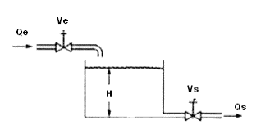

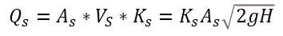
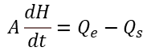
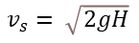
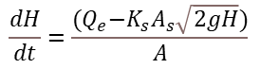
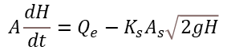
¿Como Construir un gemelo digital? Herramientas de software para la creación de modelos
Ejemplo práctico (básico): Descripción del comportamiento dinámico del nivel al interior del estanque.
Modelamiento:
Por ley de balance y energía:
$$A\frac{dH}{dt}=Q_{e}−Q_{s}$$
Por Bernoulli:
$$v_{s}= \sqrt{2gH}$$
$$Q_{s}=A_{s}∗V_{S}∗K_{s}=K_{s}A_{s}\sqrt{2gH}$$
Un sistema dinámico puede describirse por:
Entradas.
Salidas.
Parámetros.
Perturbaciones.
Variables de estados.
Tiempo
Resultando:
$$A\frac{dH}{dt}=Q_{e}−K_{s}A_{s}\sqrt{2gH}$$
$$\frac{dH}{dt}=\frac{{(Q}_{e}−K_{s}A_{s}\sqrt{2gH})}{A}$$
Notes:
10

Slide 11
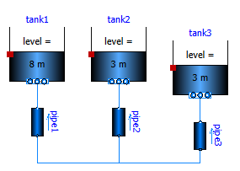
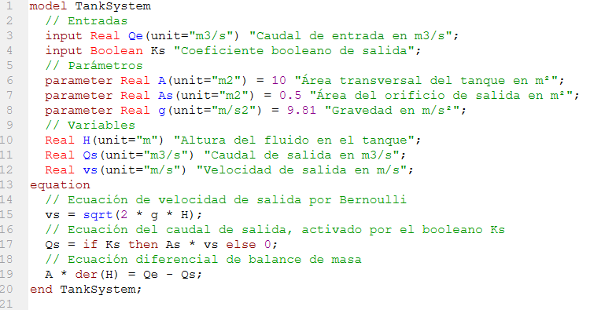
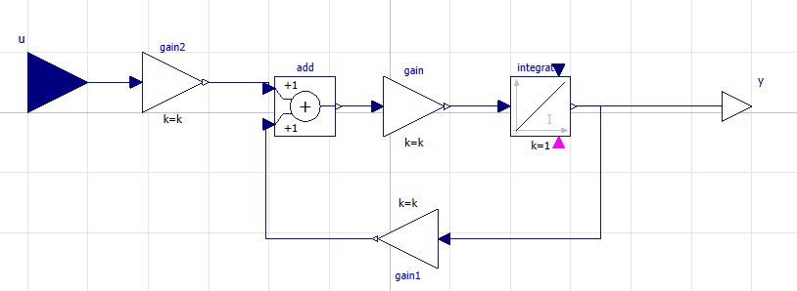
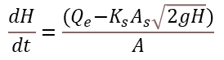
¿Como Construir un gemelo digital? Herramientas de software para la creación de modelos
Modelo matemático:
$$\frac{dH}{dt}=\frac{{(Q}_{e}−K_{s}A_{s}\sqrt{2gH})}{A}$$
Posibilidades:
Librería dedicada
Programación por bloques
Programación por código
Notes:
11

Slide 12
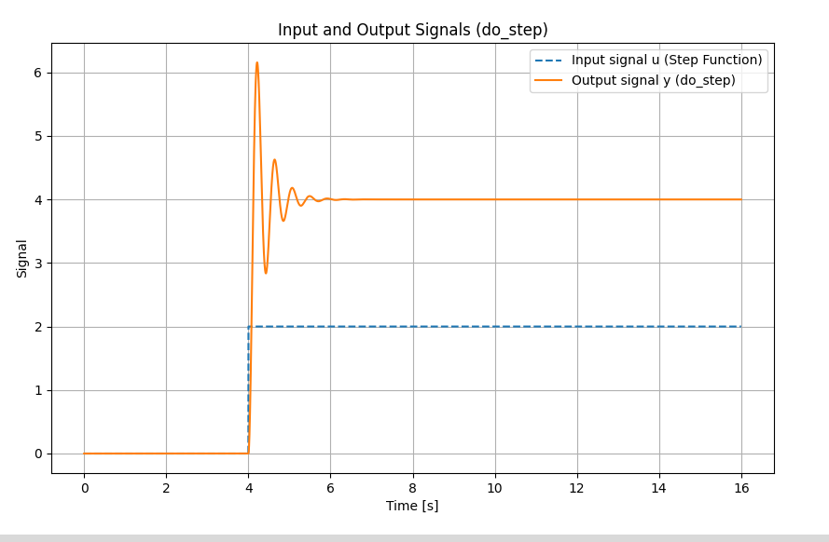
Creación de modelo en Python para generar FMU
from pythonfmu.fmi2slave import Fmi2Slave, Real
import numpy as np
class SecondOrderFMU(Fmi2Slave):
def __init__(self, **kwargs):
super().__init__(**kwargs)
# Register parameters
self.k = 450.0 # Default gain, can be changed
self.D = 0.2 # Damping ratio
self.w = 15.0 # Natural frequency
self.state = np.zeros(2) # [x, dx/dt]
self.u = 0.0 # Input signal (start value of 0.0)
self.y = 0.0 # Output signal
# Register input and output variables
# Set start value for input 'u' to avoid validation issues
self.register_variable(Real("u", causality="input",
start=0.0)) # Input signal u
self.register_variable(Real("y",
causality="output")) # Output signal y
# Register parameters with 'fixed' variability
self.register_variable(Real("k", causality="parameter",
variability="fixed", start=self.k)) # Gain k
self.register_variable(Real("D", causality="parameter",
variability="fixed", start=self.D)) # Damping D
self.register_variable(Real("w", causality="parameter",
variability="fixed", start=self.w)) # Frequency w
def get_u(self):
return self.u
def set_u(self, value):
self.u = value
def get_y(self):
return self.y
def set_k(self, value):
self.k = value
def set_D(self, value):
self.D = value
def set_w(self, value):
self.w = value
def do_step(self, current_time, step_size):
# Extract the state variables
x, dx = self.state
# Compute the acceleration
ddx = -2 * self.D * self.w * dx - self.w**2 * x + self.k * self.u
# Update the state using simple Euler integration
dx_new = dx + ddx * step_size
x_new = x + dx * step_size
# Save the new state
self.state = np.array([x_new, dx_new])
# Output is the new displacement
self.y = x_new
return True # Successfully completed the step

Slide 13
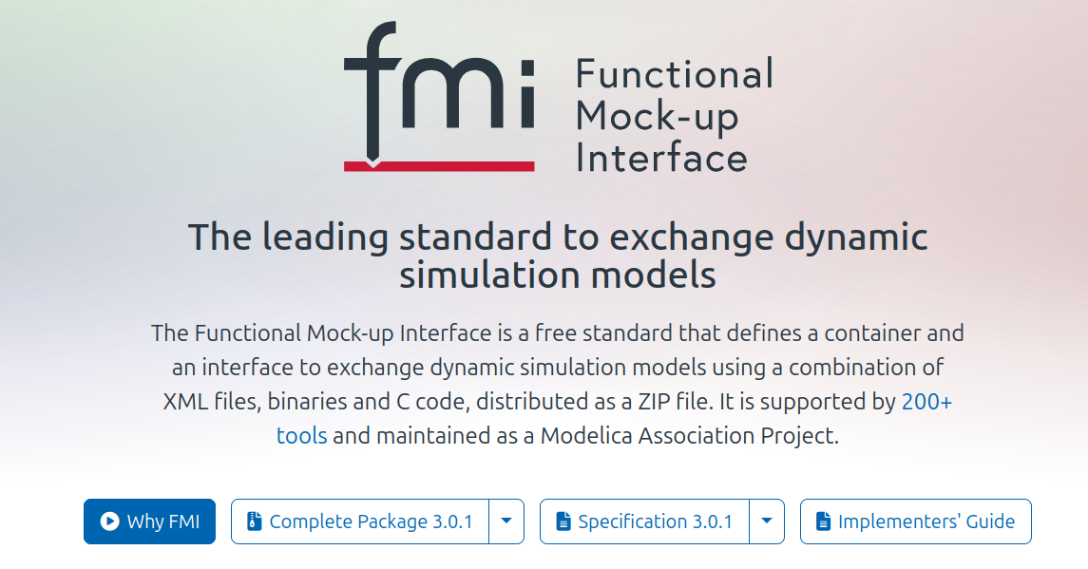
¿Como Construir un gemelo digital? Estándar para el intercambio de modelos
Fuente: https://fmi-standard.org/
Notes:
13

Slide 14
¿Como Construir un gemelo digital? Estándar para el intercambio de modelos
"La estandarización es el puente que conecta diversas herramientas de simulación, permitiendo una colaboración fluida y eficiente."
"Estandarizar los modelos garantiza la interoperabilidad entre diferentes plataformas, reduciendo el tiempo y esfuerzo en la integración de sistemas complejos."
"El intercambio de modelos dinámicos estandarizados facilita la resolución de problemas de ingeniería a gran escala."
"Exportar e importar modelos entre diferentes herramientas reduce la duplicación de esfuerzos y mejora la precisión en la simulación de sistemas complejos."
"La estandarización es la clave para enfrentar los desafíos del modelado integrado en entornos de simulación de múltiples disciplinas."
"Estandarizar no es solo una opción, es una necesidad para resolver problemas de ingeniería en proyectos integrados y globales."
Notes:
14

Slide 15
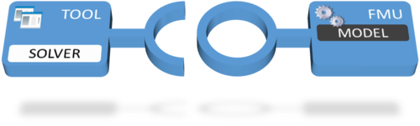

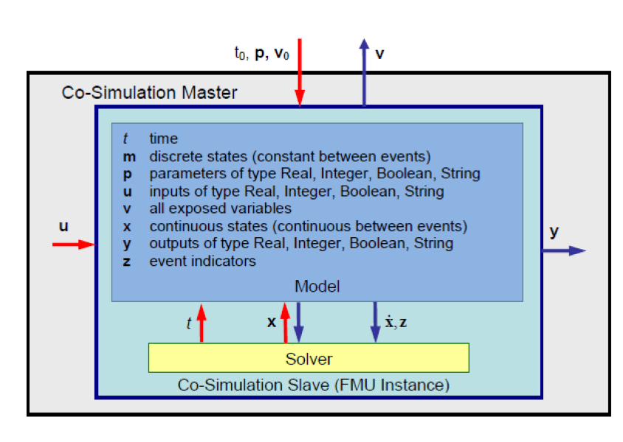
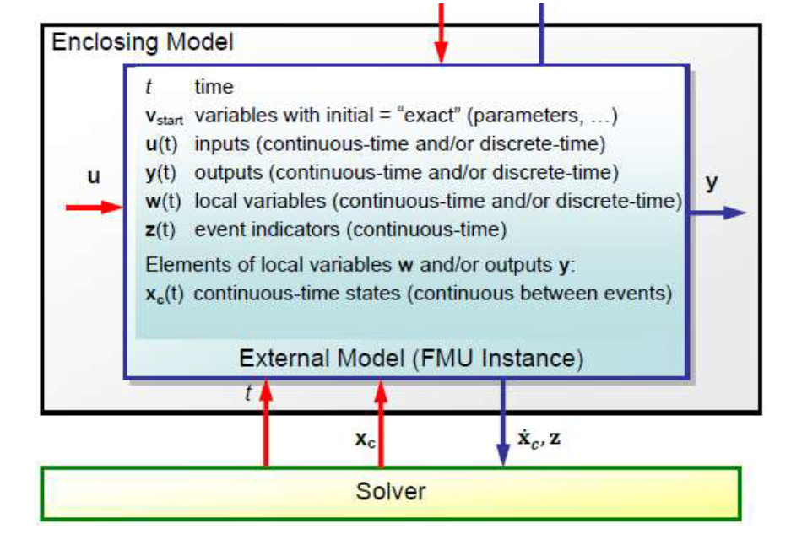
¿Como Construir un gemelo digital? Estándar para el intercambio de modelos
Estándar FMI
Model Exchange
Co-simulation
Fuente: https://www.nafems.org/downloads/forum/post146/iw2021-modelica-update.pdf
Notes:
15

Slide 16
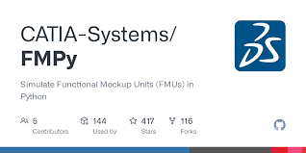
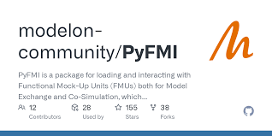

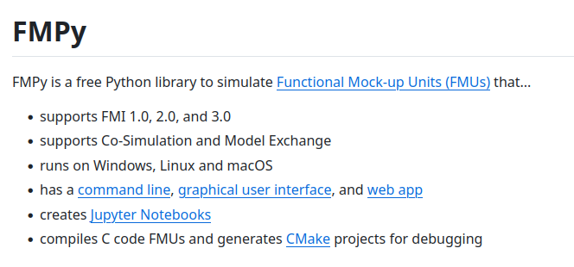
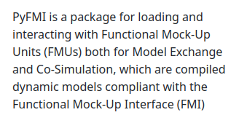
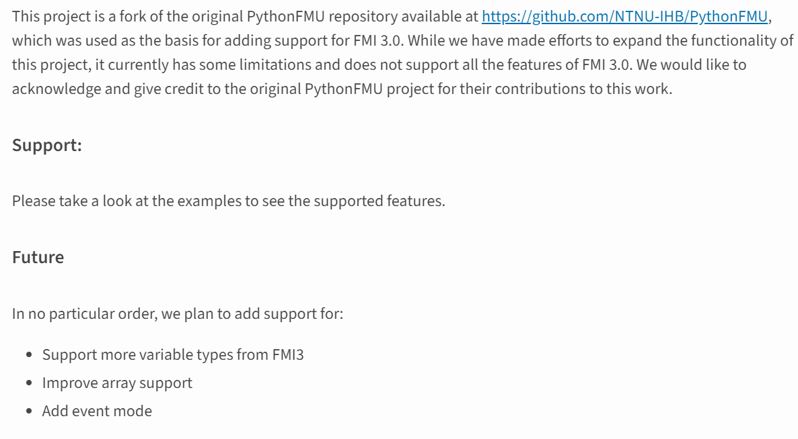

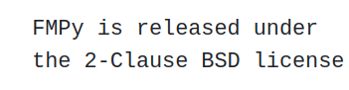
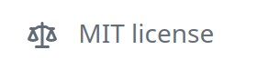
¿Como Construir un gemelo digital? Despliegue de un modelo de simulación
https://github.com/CATIA-Systems/FMPy
https://github.com/modelon-community/PyFMI
https://github.com/NTNU-IHB/PythonFMU
Notes:
16

Slide 17
¿Como Construir un gemelo digital? Conversión desde Python a FMU
from pythonfmu import FmuBuilder
from second_order import SecondOrderFMU
# Export the FMU directly from within the script
FmuBuilder.build_FMU(
class_to_export=SecondOrderFMU,
output_path="second_order_system.fmu",
script_file="second_order.py",
fmi_version="2.0",
fmi_type="CoSimulation"
)
SecondOrderFMU.fmu

Slide 18
¿Como Construir un gemelo digital? Importación y utilización de FMU
# Initialize lists to store results
time_do_step = []
y_do_step = []
# Simulation loop for do_step
current_time = time_start
inputs = [v for v in model_description.modelVariables if v.causality == 'input']
outputs = [v for v in model_description.modelVariables if v.causality == 'output']
while current_time < time_end:
# Append the current time
time_do_step.append(current_time)
# Set the input signal for the current time step
input_value = u[int(current_time / step_size)]
fmu.setReal([v.valueReference for v in inputs], [input_value])
# Perform the simulation step
fmu.doStep(currentCommunicationPoint=current_time, communicationStepSize=step_size)
# Collect output value (assuming 'y' is the output variable name)
y_value = fmu.getReal([v.valueReference for v in outputs])[0]
y_do_step.append(y_value)
# Advance time
current_time += step_size
# Terminate and clean up FMU instance
fmu.terminate()
fmu.freeInstance()
# Export do_step results to CSV
export_to_csv(time_do_step, y_do_step, u, filename='simulation_results_dostep.csv')
# Plot both input and output signals for the FMU simulation (do_step)
plt.figure(figsize=(10, 6))
plt.plot(time, u, label='Input signal u (Step Function)', linestyle='--')
plt.plot(time_do_step, y_do_step, label='Output signal y (do_step)')
plt.xlabel('Time [s]')
plt.ylabel('Signal')
plt.title('Input and Output Signals (do_step)')
plt.grid(True)
plt.legend()
plt.show()
# Clean up extracted FMU directory
shutil.rmtree(unzipdir)
import numpy as np
import matplotlib.pyplot as plt
from fmpy import read_model_description, extract
from fmpy.fmi2 import FMU2Slave
import shutil
import csv
# Step function for testing
def step_function(t, step_start_time=4.0, initial_value=0.0, final_value=2.0):
return initial_value if t < step_start_time else final_value
# Export results to a CSV file
def export_to_csv(time_sim, y_sim, u, filename='simulation_results_dostep.csv'):
with open(filename, mode='w', newline='') as file:
writer = csv.writer(file)
writer.writerow(['time', 'y', 'u'])
for t, y, u_val in zip(time_sim, y_sim, u):
writer.writerow([f'{t:.10f}', y, u_val])
# Path to the exported FMU
fmu_path = 'SecondOrderFMU.fmu'
# Simulation parameters
step_start_time = 4.0
initial_value = 0.0
final_value = 2.0
time_start = 0.0
time_end = 16.0
step_size = 0.001
# Time and input arrays for testing
time = np.arange(time_start, time_end, step_size)
u = np.array([step_function(t, step_start_time, initial_value, final_value) for t in time])
# Extract the FMU
unzipdir = extract(fmu_path)
model_description = read_model_description(fmu_path)
model_identifier = model_description.coSimulation.modelIdentifier
# Initialize FMU instance
fmu = FMU2Slave(guid=model_description.guid, unzipDirectory=unzipdir, modelIdentifier=model_identifier, instanceName='instance1')
fmu.instantiate()
fmu.setupExperiment(startTime=time_start)
fmu.enterInitializationMode()
fmu.exitInitializationMode()

Slide 19
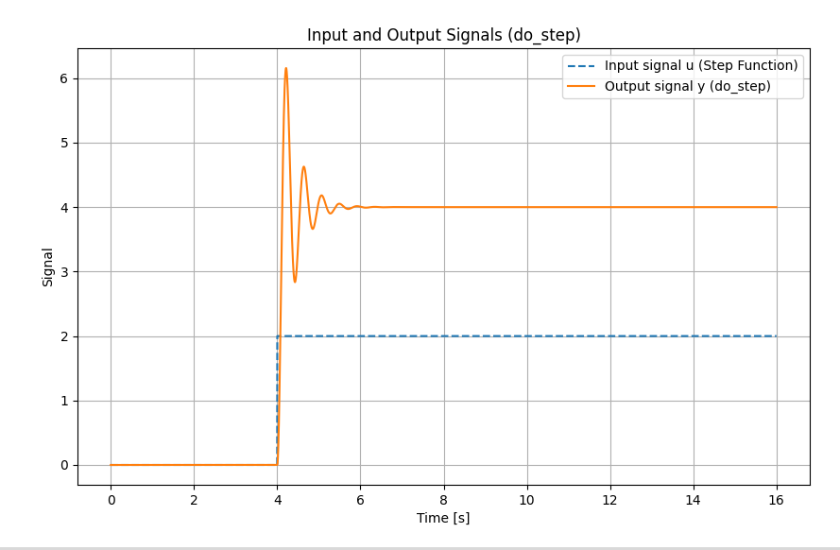
¿Como Construir un gemelo digital? Importación y utilización de FMU
SecondOrderFMU.fmu
Python Class

Slide 20
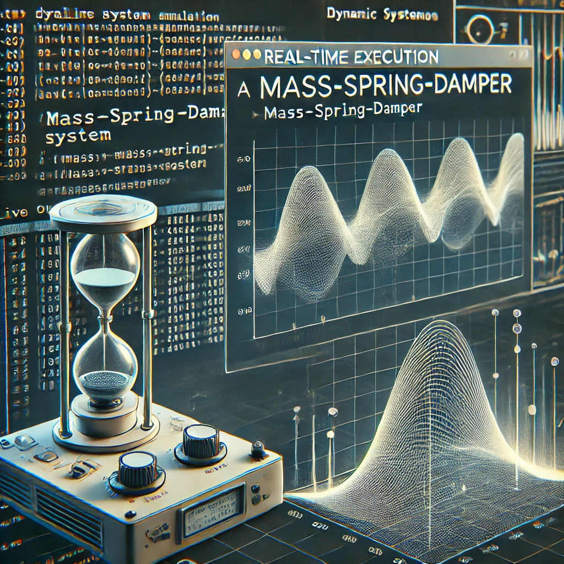
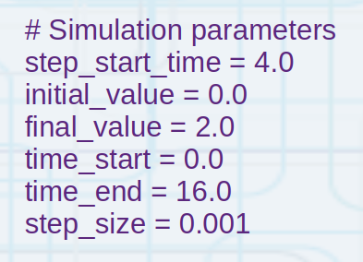
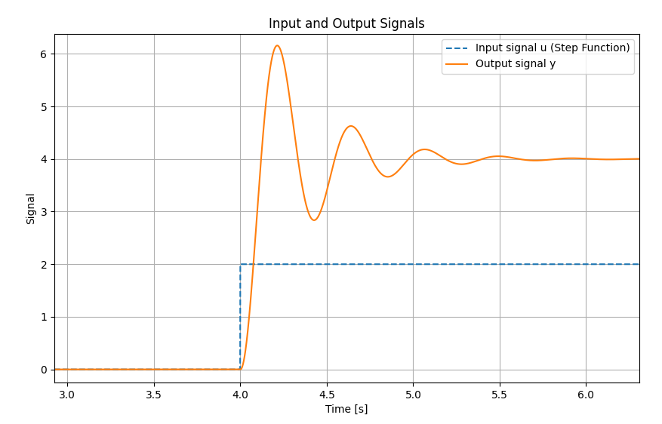
¿Como Construir un gemelo digital? Ejecución en tiempo real de un FMU
…………………...
………………….
Elapsed time: 8.106231689453125e-06 seconds
Elapsed time: 7.867813110351562e-06 seconds
Elapsed time: 7.867813110351562e-06 seconds
Elapsed time: 7.62939453125e-06 seconds
Elapsed time: 8.106231689453125e-06 seconds
Elapsed time: 7.62939453125e-06 seconds
Elapsed time: 8.106231689453125e-06 seconds
Elapsed time: 7.152557373046875e-06 seconds
Elapsed time: 7.3909759521484375e-06 seconds
Elapsed time: 7.62939453125e-06 seconds
Elapsed time: 7.867813110351562e-06 seconds
Elapsed time: 7.867813110351562e-06 seconds
Elapsed time: 8.106231689453125e-06 seconds
Elapsed time: 7.62939453125e-06 seconds
Elapsed time: 7.62939453125e-06 seconds
Elapsed time: 8.106231689453125e-06 seconds
Elapsed time: 7.867813110351562e-06 seconds
Elapsed time: 7.3909759521484375e-06 seconds
Elapsed time: 7.867813110351562e-06 seconds
Elapsed time: 7.867813110351562e-06 seconds
Elapsed time: 7.3909759521484375e-06 seconds
………………..
…………..
……………..
<<

Slide 21
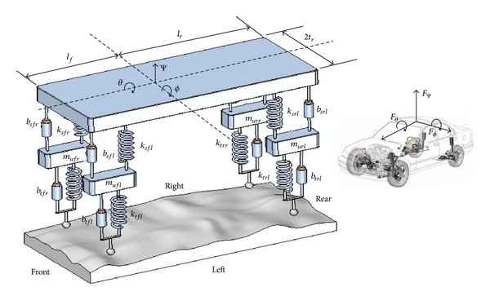
¿Como Construir un gemelo digital? Despliegue de un modelo de simulación
Motivación:
"Antes, las pruebas de rendimiento y validación requerían recursos físicos y mucho tiempo.“
"Este proceso incrementaba costos en materias primas y extendía los plazos.“
"Hoy, los gemelos digitales permiten realizar estos análisis virtualmente.“
"Se optimizan recursos, se reducen tiempos y se mejora la eficiencia."
Sistema de suspensión de un vehículo
Notes:
21

Slide 22
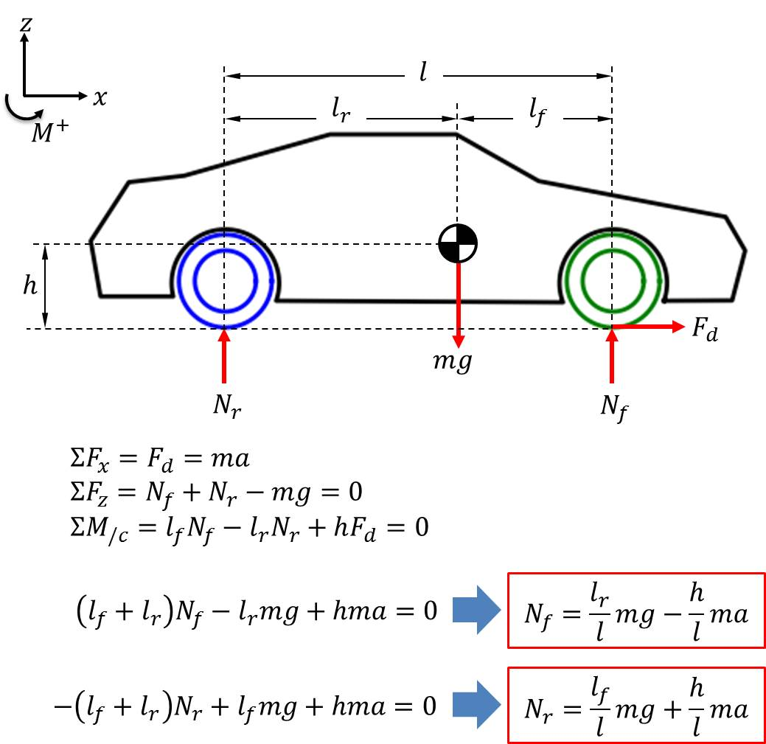
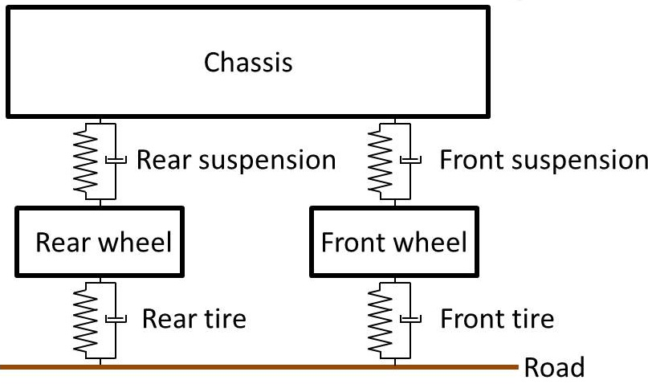
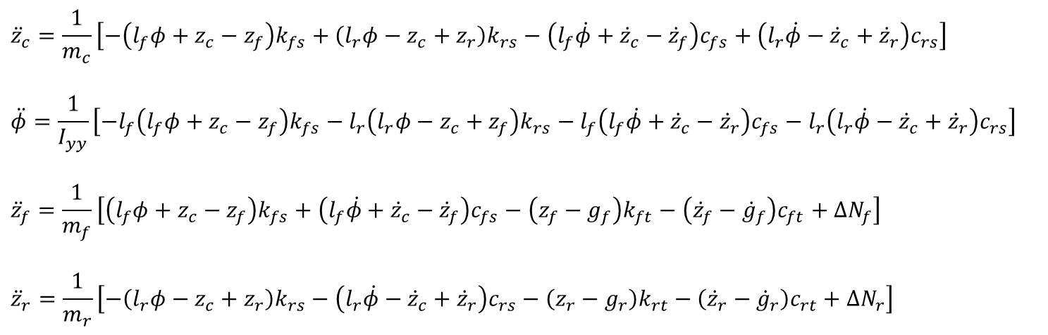
¿Como Construir un gemelo digital? Despliegue de un modelo de simulación
Complejidad versus representatividad
Notes:
22

Slide 23
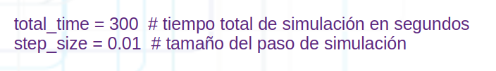
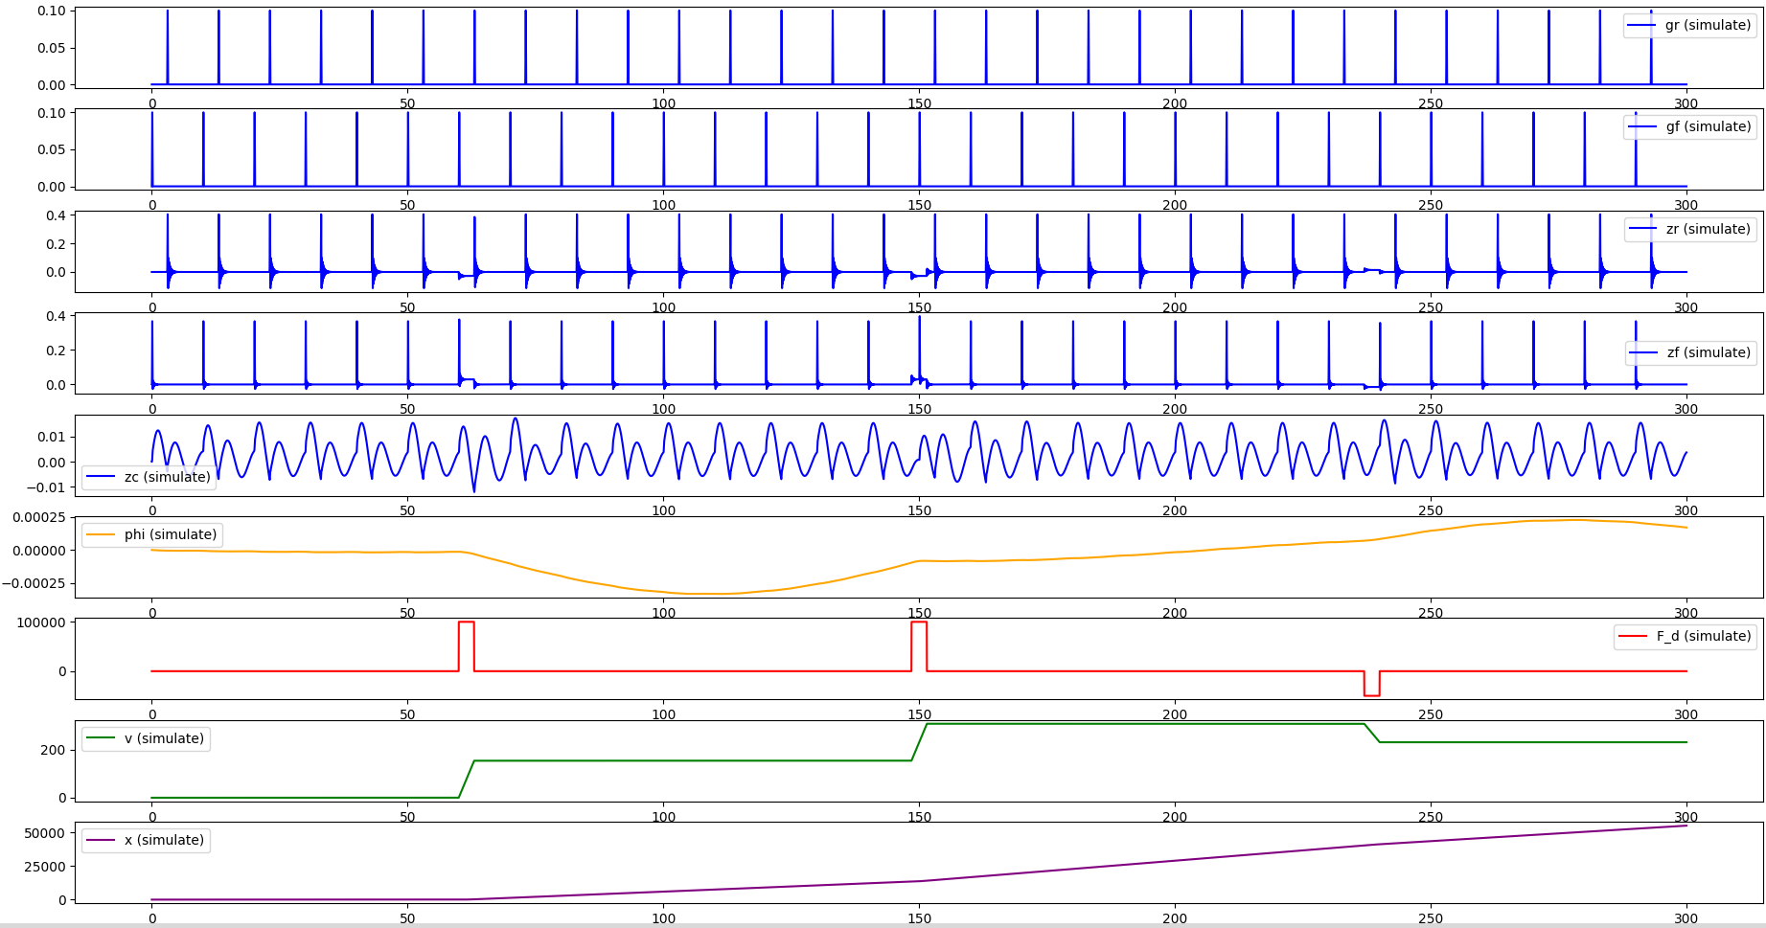
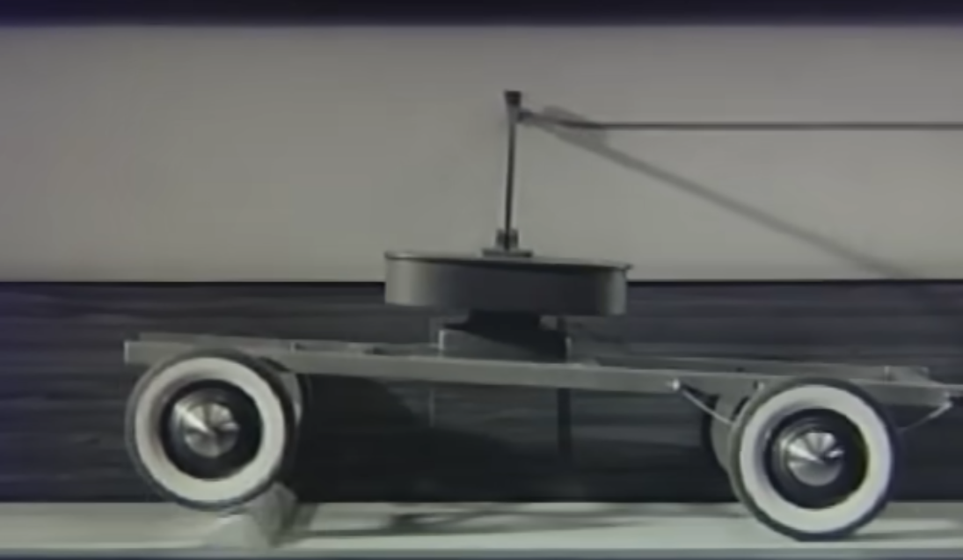
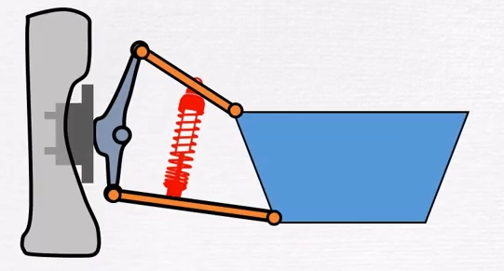
Ejecución en tiempo real de un FMU
…………………...
………………….
El tiempo de ejecución fue: 0.0001380443572998047 segundos
El tiempo de ejecución fue: 0.0001327991485595703 segundos
El tiempo de ejecución fue: 0.00013256072998046875 segundos
El tiempo de ejecución fue: 0.0001404285430908203 segundos
El tiempo de ejecución fue: 0.0001366138458251953 segundos
El tiempo de ejecución fue: 0.0001354217529296875 segundos
El tiempo de ejecución fue: 0.0001323223114013672 segundos
El tiempo de ejecución fue: 0.00013780593872070312 segundos
El tiempo de ejecución fue: 0.0001392364501953125 segundos
El tiempo de ejecución fue: 0.000133514404296875 segundos
El tiempo de ejecución fue: 0.00013256072998046875 segundos
El tiempo de ejecución fue: 0.00013375282287597656 segundos
El tiempo de ejecución fue: 0.00013208389282226562 segundos
El tiempo de ejecución fue: 0.00013375282287597656 segundos
El tiempo de ejecución fue: 0.00013184547424316406 segundos
El tiempo de ejecución fue: 0.0001354217529296875 segundos
………………..
…………..
……………..
<<
# Parámetros para la simulación
m_c = 1820 # masa del chasis
m_f = 53 # masa de la rueda delantera
m_r = 76 # masa de la rueda trasera
I_yy = 2800 # momento de inercia
l_f = 1.4 # distancia desde el centro de masa al eje delantero
l_r = 1.47 # distancia desde el centro de masa al eje trasero
# Valores de rigidez y amortiguamiento
k_ft = 2000000 # Rigidez de la rueda delantera
k_rt = 2000000 # Rigidez de la rueda trasera
c_ft = 2000 # Amortiguamiento de la rueda delantera
c_rt = 2000 # Amortiguamiento de la rueda trasera
k_fs = 10000 # Rigidez de la suspensión delantera
k_rs = 13000 # Rigidez de la suspensión trasera
c_fs = 2000 # Amortiguamiento de la suspensión delantera
c_rs = 2000 # Amortiguamiento de la suspensión trasera
h_COM = 0.4 # altura centro de masa
# Definimos las constantes para normalización y reescalación
g = 9.81
L_ref = l_f + l_r # Longitud característica
M_ref = m_c + m_f + m_r # Masa característica
F_ref = M_ref * g # Fuerza caracterpistica
total_time = 300 # tiempo total de simulación en segundos
step_size = 0.01 # tamaño del paso de simulación

Slide 24
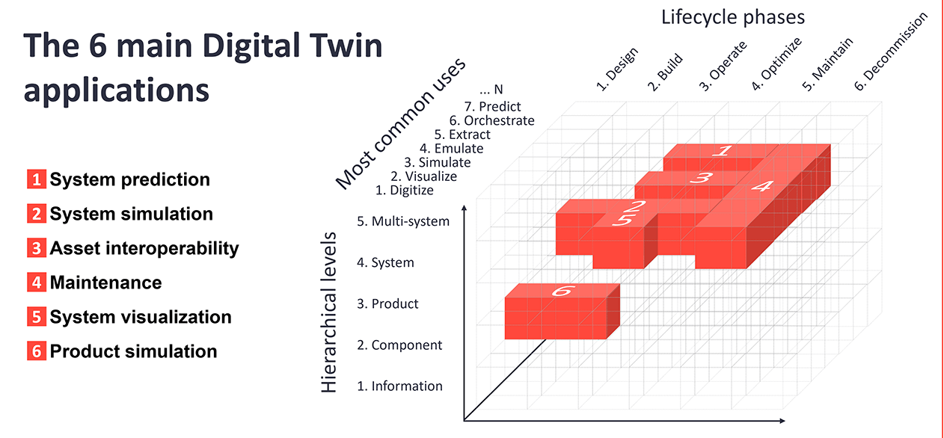
Aplicaciones más frecuentes
“Fuente: IOT Analytics,marzo 2023”
Notes:
24

Slide 25
Gemelos Digitales Una Mirada Desde el Desarrollo de Software
2024-08-23
Notes:
25

